Slide 1
Handelsgillets Vinklubb
23.3.2018
Sauvignon Blanc viner från hela världen

Slide 2
HISTORIA
Ursprung: Övre Loire? Bordeaux?
Första omnämnande: År 1534 nämner Francois Rabelais i sin bok om Gargantua (far
till Pantagruel) Sauvignon Blanc uttryckligen i samband med Sancerre i övre
Loiredalen. Första omnämnande i Bordeaux 1710-1720, första omnämnande i
Pouilly-fumé (övre Loire-dalen) 1783-1784.
Teorier: Namnet kommer från sauvage(vild) och blanc (vit), alltså skulle det vara fråga
om en lokal, vilt växande vit druva.
Detta omkullkastas av senare tiders DNA-forskning, som visar att Sauvignon
Blanc är en korsning av Sauvignindruvan (ursprung nordöstra Frankrike, har
aldrig nämnts i västra Frankrike) och en okänd druva. Den är därmed därmed
besläktad med Chenin Blanc, Grüner Veltliner, Silvaner (Sauvignin-släktingar).
Slutsats: Sauvignon Blanc härstammar med största sannolikhet från Sancerre.

Slide 3
ODLINGSOMRÅDEN
För att trivas och för att de bästa egenskaperna skall komma fram, bör Sauvignon Blanc odlas i ett förhållandevis svalt, helst maritimt klimat. I ett för varmt klimat mognar druvan för snabbt och den förlorar både sin friskhet, syra och sina kraftiga aromer.
Den lämpligaste jordmånen är flinta och/eller krita uppblandad med lera.
I Frankrike är de viktigaste områdena Sancerre, Poully-fumé och Bordeaux. I Bordeaux blandar man vanligen Sauvignon Blanc med andra druvor, främst Sèmillon. T.ex. i en Sauterne från Graves är förhållandet ¾ Sèmillon och ¼ Sauvignon Blanc.
Andra stora Sauvignon Blanc länder är Nya Zeeland och Chile. I bägge finns områden som passar druvan perfekt (Malborough i Nya Zeeland och Leyda och Casablanca i Chile).
Sauvignon Blanc odlas också med växlande resultat i bl.a. USA, Italien, Sydafrika och Australien.

Slide 4
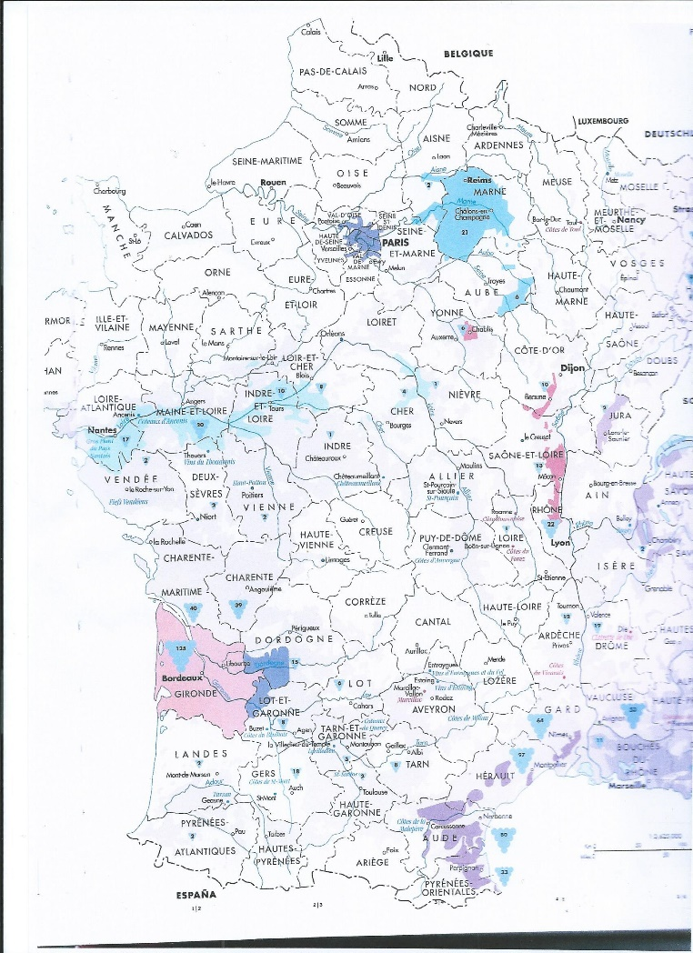

Slide 5
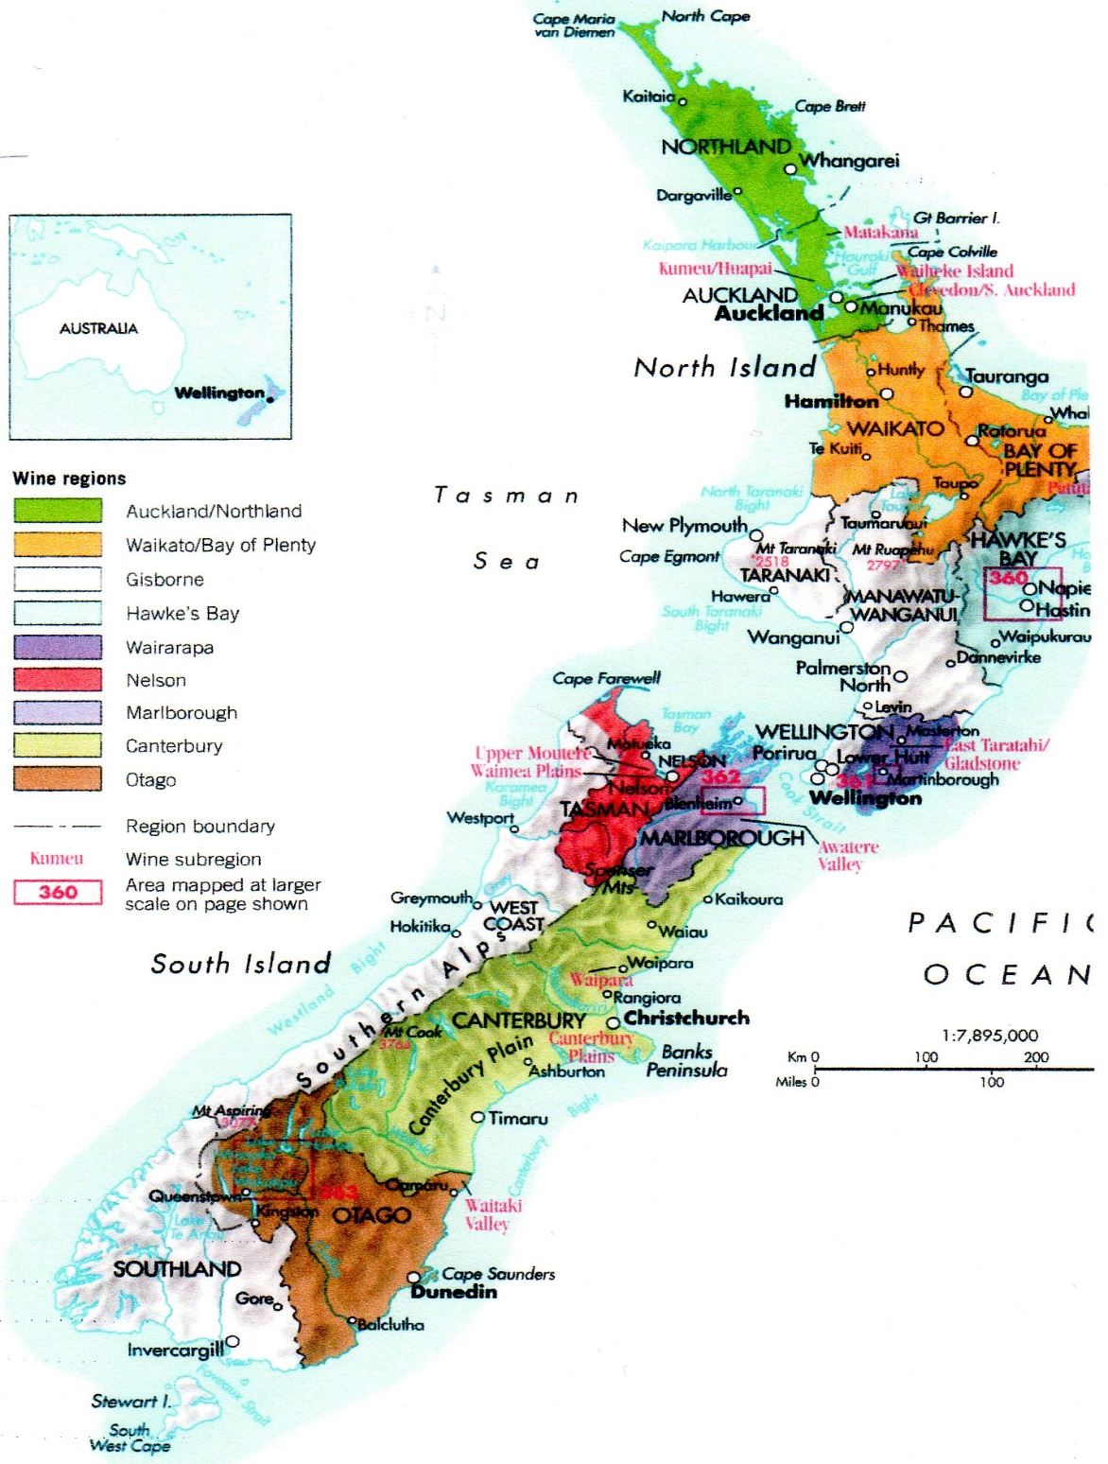

Slide 6
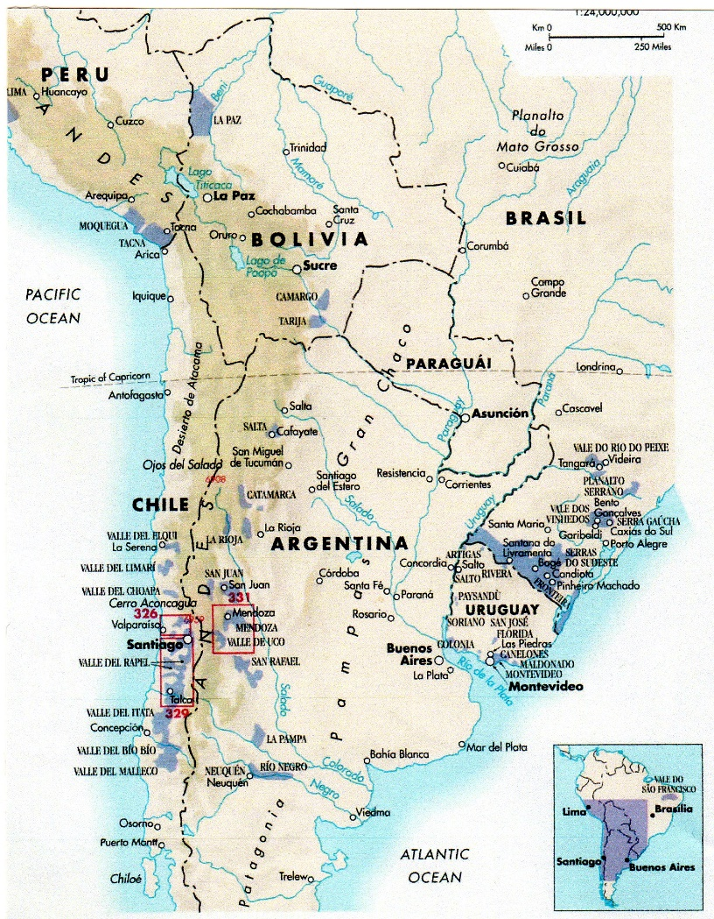

Slide 7
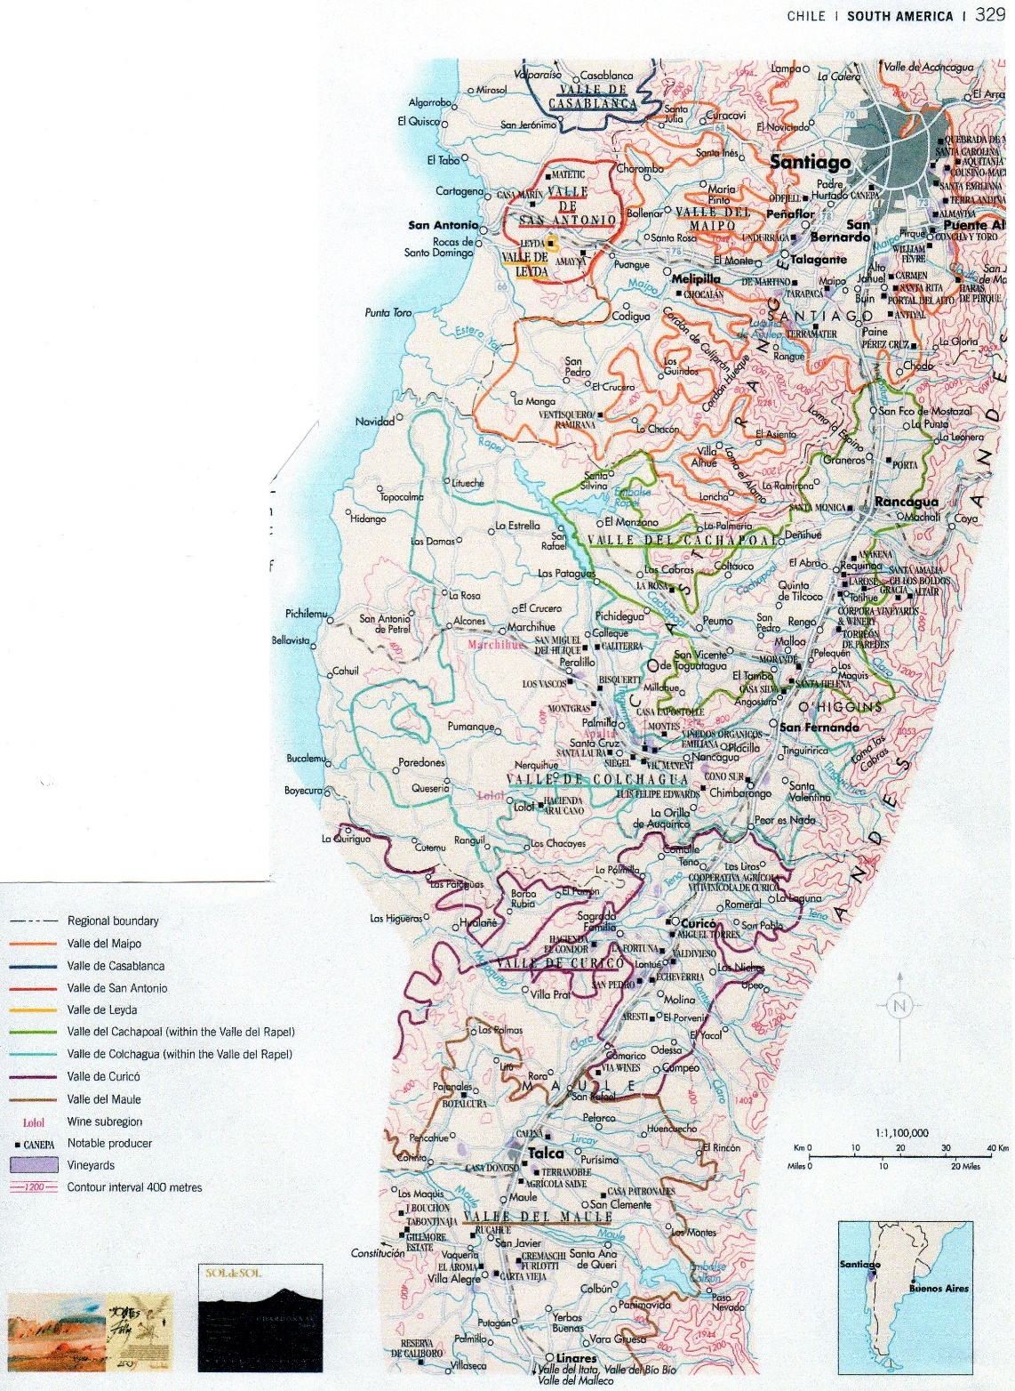

Slide 8
EGENSKAPER
Sauvignon Blanc viner kännetecknas av en frisk smak och hög syra, 6.0-6.8 g/l. Restsockret är i storleksordningen 1-2 g/l och ger en god balans åt helheten.
Vinerna är normalt mycket aromatiska med vegetariska gröna aromer såsom krusbär, svarta vinbär, nässlor, fläder och gräs – t.o.m. en doft av kattkiss kan ibland förnimmas.
I vissa nya världen länder med varmare klimat försvinner de ursprungliga aromerna och man kan i stället känna svaga dofter av bl.a. passionsfrukt och grape. Sauvignon Blanc skall helst inte odlas i för varmt klimat då de friska syrorna och aromen försvinner när druvorna mognar för snabbt.
Sauvignon Blanc viner ekas normalt inte, med undantag för vissa viner i Bordeaux, USA och Australien. När man ekar försvinner den ursprungliga karaktären.
Sauvignon Blanc viner skall drickas unga, de tål inte längre lagring. Vissa viner från Sancerre och Pouilly-fumé kan undantagsvis lagras.
Namnsynonymer: Blanc Fumé, Sauvignon Fumé, Fumé Blanc (Kalifornien), Sauvignon Musque (USA), Muskat-Sylvaner (Tyskland, Österrike).
Matrekommendation: Sauvignon Blanc passar utmärkt till lättrökt eller gravad fisk och till skaldjur. Den går också bra till Chèvre ost.

Slide 9
TASTINGVINER
565157 Domaine Franck Millet Sancerre 2016 Inslag av svarta vinbär, rabarber, krusbär
örter, klementiner, mineralisk. Alkoholhalt 12.5 %
902877 Sauvignon de Seguin 2016, Bordeaux Doft av citrus och persika. Alkoholhalt 12%
958027 Castillo de Molina Sauvignon Blanc Reserva 2017, Valle Elqui Chile Krusbärig,
örtig, doft av vinbärsblad, mineralisk. Alkoholhalt 13%
951647 Hewitson Lulu Sauvignon Blanc 2014, Barossa Valley Australien Fruktig med
inslag av av passionsfrukt och andra tropiska frukter. Alkoholhalt 12%
565327 Iona Sauvignon Blanc 2016, Sydafrika Inslag av lime, svarta vinbär,
passionsfrukt, persika. Alkoholhalt 13%
556247 Cloudy Bay Sauvignon Blanc 2017, Malborough, Nya Zeeland Intensiva
aromer med inslag av svarta vinbär, rabarber, svag nässelsmak. Syra 7.1 g/l.
Alkoholhalt 13.5%

Slide 10
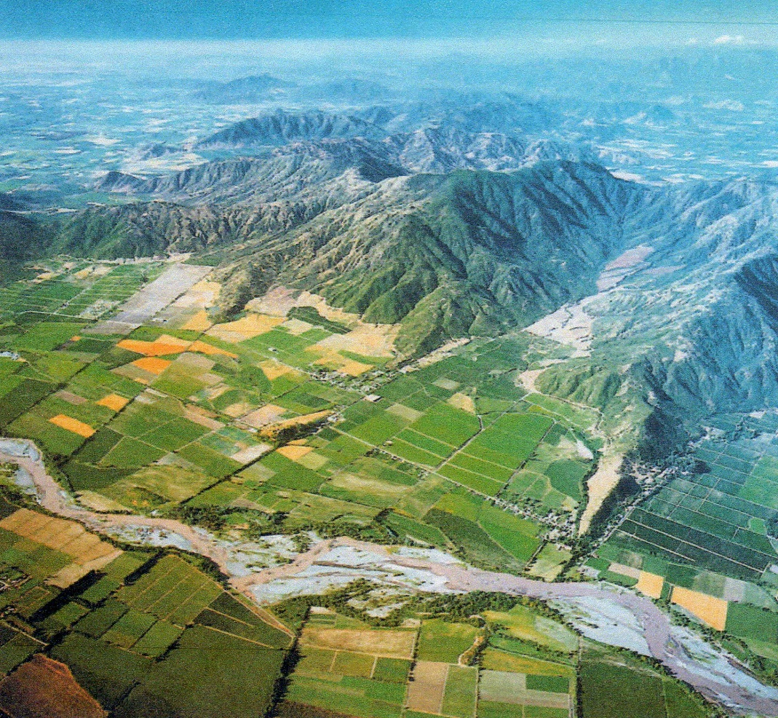

Slide 11
PRISER
Domaine Franck Millet Sancerre 2016 19.95 euro
Sauvignon de Seguin 2016 12.30 euro
Castillo de Molina Sauvignon Blanc 2017 11.49 euro
Hewitson Lulu Sauvignon Blanc 2014 14.98 euro
Iona Sauvignon Blanc 2016 19.89 euro
Cloudy Bay Sauvignon Blanc 2017 30.89 euro

